Slide 1

MECANISMO DE RENDICIÓN DE CUENTAS DEL ORGANISMO EJECUTIVO

Slide 2
RENDICIÓN DE CUENTAS PRIMER CUATRIMESTRE 2021 “MINISTERIO DE GOBERNACIÓN”

Slide 3

RENDICIÓN DE CUENTAS PARTE GENERAL

Slide 4
Ejecución presupuestaria por grupo de gasto
Cifras en millones de Quetzales
Presupuesto asignado (Q.5,945)
Presupuesto vigente (Q.5,945)
Presupuesto ejecutado(Q.1,785)
Saldo por ejecutar (Q4,160.)
Grupo 0 Servicios Personales
Grupo 1 Servicios no Personales
Grupo 2 Materiales y Suministros
Grupo 3 Propiedad, Planta, Equipo e Intangibles
Grupo 4 Transferencias Corrientes
Grupo 5 Transferencias de Capital
Grupo 9 Asignaciones Globales
Fuente: Sistema de Contabilidad Integrada - SICOIN -

Slide 5
Importancia de la erogación en servicios personales
Cifras en millones de Quetzales
Presupuesto vigente (Q.4,197)
Presupuesto ejecutado (Q.1,301)
Saldo por ejecutar (Q.2,896)
Fuente: SICOIN

Slide 6
Ejecución presupuestaria de la inversión
Cifras en millones de Quetzales
Presupuesto vigente (Q.267)
Presupuesto ejecutado (Q.16)
Saldo por ejecutar (Q.251)
Fuente: SICOIN

Slide 7
Ejecución presupuestaria por principales finalidades
Cifras en millones de Quetzales
Presupuesto vigente (Q.5,945)
Presupuesto ejecutado (Q.1,785)
Saldo por ejecutar (Q.4,160)
Fuente: SICOIN

Slide 8
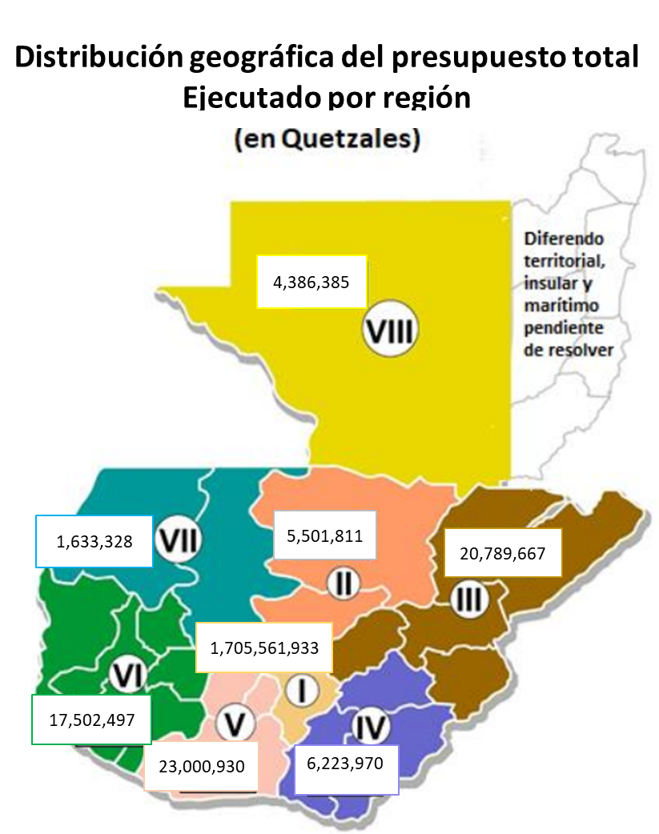
Ejecución presupuestaria por ubicación geográfica
Región Metropolitana: Guatemala
Región Norte: Alta Verapaz y Baja Verapaz
Región Nororiente: Izabal, Chiquimula, Zacapa y El Progreso
Región Suroriente: Jutiapa, Jalapa y Santa Rosa
Región Central: Chimaltenango, Sacatepéquez y Escuintla
Región Suroccidente: San Marcos, Quetzaltenango, Totonicapán, Sololá, Retalhuleu y Suchitepéquez
Región Noroccidente: Huehuetenango y Quiché
Región Petén: Petén
Fuente: SICOIN

Slide 9
RENDICIÓN DE CUENTAS
PARTE ESPECÍFICA
RESULTADOS Y AVANCES PRIMER CUATRIMESTRE 2021

Slide 10
Principales resultados de metas estratégicas contenidas en Política General de Gobierno 2020-2024
Elaboración: DIPLAN-CE
Fuentes: DGPNC (JEPEDI-DEPEO), INE estimaciones y proyecciones de la población total 1950-2050
La tasa de incidencia criminal para el año 2021 se calcula con base en los últimos 12 mes (mayo 2020-abril 2021) y se calcula por cada 100 mil habitantes.

Slide 11
Principales resultados de metas estratégicas contenidas en Política General de Gobierno 2020-2024
Elaboración: DIPLAN-CE
Fuentes: DGPNC (JEPEDI-DEPEO), INE estimaciones y proyecciones de la población total 1950-2050
La tasa de incidencia criminal para el año 2021 se calcula con base en los últimos 12 meses (mayo 2020-abril 2021) y se calcula por cada 100 mil habitantes..

Slide 12
Principales resultados de metas estratégicas contenidas en Política General de Gobierno 2020-2024
Elaboración: DIPLAN-CE
Fuentes: DGPNC (JEPEDI-DEPEO), INE estimaciones y proyecciones de la población total 1950-2050
La tasa de homicidios para el año 2021 se calcula con base en los últimos 12 mes (mayo 2020-abril 2021) y se calcula por cada 100 mil habitantes.

Slide 13
Principales resultados metas estratégicas contenidas en la Política General de Gobierno 2020-2024
Elaboración: DIPLAN-CE
Fuentes: DGPNC (JEPEDI-DEPEO), INE estimaciones y proyecciones de la población total 1950-2050
La tasa de homicidios para el año 2021 se calcula con base en los últimos 12 meses (mayo 2020 - abril 2021) y se calcula por cada 100 mil habitantes.

Slide 14
RENDICIÓN DE CUENTAS LOGROS Y TENDENCIAS

Slide 15
Logros y tendencias
La cartera de Gobernación se colocó, entre los 14 ministerios de Estado, en el tercer lugar de la ejecución del presupuesto asignado, demostrando una mejor gestión presupuestaria al sobrepasar en 254 millones de Quetzales del cumplimiento, en relación al primer cuatrimestre de 2020.
Los principales rubros de ejecución se realizan en el pago de remuneraciones, donde ejecuta el mayor porcentaje (21.89%)
Este primer cuatrimestre de 2021 la tasa de incidencia criminal en el país, corresponde a 82.78 puntos, lo que indica que ha bajado 17.85 puntos de 100.63 que se tiene registrado en el 2019, la cual se estableció en la Política General de Gobierno en 80.63 puntos para el año 2023.
Con relación a la tasa de homicidios por cada 100 mil habitantes se registra en 15.51 puntos (calculada con base a los últimos 12 meses), lo cual coadyuvará a lograr alcanzar la meta estratégica de la Política General de Gobierno 2020-2024, la cual se estableció en 11.8 puntos para el año 2023.
En el primer cuatrimestre 2021 se han conformado 52 Comisiones Municipales de Prevención de la Violencia, que representa un total acumulado de 304 comisiones a nivel nacional y de los 340 municipios, un 89%, en concordancia al cumplimiento de la meta estratégica contenida en la Política General de Gobierno

Slide 16
Logros y tendencias
MODERNIZACIÓN Y FORTALECIMIENTO INSTITUCIONAL
Se construirán este año dos estaciones policiales: Monjas, Jalapa y Bárcenas, Villanueva y dos subestaciones: Palencia, Guatemala y San Luis Jilotepeque, Jalapa.
Adquisición de 1,660 unidades vehiculares de diversos tipos para la Policía Nacional Civil.
En proceso de elaboración de las bases de licitación para adquirir equipo tecnológico para Sedes Policiales.
Desarrollo de aplicaciones telefónicas para el fortalecimiento de mecanismos de denuncia ciudadana.
Estudio de Pre inversión Hospital Policial
Implementación de BPM "Sistema Integrado de Planeación y Gestión de Recursos de Gobierno“.

Slide 17
Logros y tendencias
Consultoría para desarrollo de especificaciones técnicas para la adquisición de equipo tecnológico de seguridad para Centros Penitenciarios.
Diseño y construcción de un Centro Penitenciario con capacidad para 3,000 privados de libertad.
Actualmente se encuentran en formación 1,529 personas en el Curso básico de agentes de policía, de estas 277 mujeres.
Proceso de selección de postulantes al Curso Básico de Formación de Agentes de Policía, el cual iniciará el próximo 15 de julio de 2021, con la participación de 1500 alumnos.
Agentes antinarcóticos en formación para la especialización del Curso “Comando de Operaciones Antinarcóticos –COAN”.

Slide 18
Logros y tendencias
Graduación de 93 elementos de la Policía Nacional Civil en la especialización del Curso Básico de Investigación Criminal.
Graduación de 19 elementos de la Policía Nacional Civil especializados con el Curso Avanzado de Investigación Criminal Contra la Trata de personas y Tráfico Ilícito de personas.
La conformación de 254 comisiones de Prevención de la Violencia por parte de la Unidad para la Prevención Comunitaria de la Violencia –UPCV- a nivel nacional.
Graduación de Jefes de seguridad del Nuevo Modelo de Gestión Penitenciaria en el Diplomado para Jefes de Seguridad, vigilancia y tratamiento penitenciario interna y externa en el Marco de los Derechos Humanos.
Inicio del Programa de Especialización de Vigilantes de tratamiento penitenciario con 87 agentes penitenciarios.

Slide 19
Logros y tendencias
Inauguración de las nuevas instalaciones y equipamiento del Departamento de Violencia contra la Mujer, Departamento de Análisis Criminal y Estadística que forman parte de la División Especializada en Investigación Criminal DEIC y el Departamento de Archivo de la Subdirección de Investigación Criminal SGIC de la Policía Nacional Civil PNC.
Firma de la Carta de Entendimiento para la Inclusión Laboral de Personas con Discapacidad entre el Ministerio de Gobernación y Ministerio de Trabajo y Previsión Social.
Graduación de Agentes de Vigilancia y Tratamiento Penitenciario con énfasis en seguridad y custodia de alto riesgo.
Inicio de formación del Diplomado para Jefes de Seguridad de Vigilancia y Tratamiento Penitenciario Interno y Externo en el Marco de los Derechos Humanos.
Firma del Registro de Discusiones del Proyecto Policía Comunitario Fase II entre el Ministerio de Gobernación y Representante Residebte de la Agencia de Cooperación Internacional de Japón JICA y Policía de Brasil.
PNC emitió más de 1 millón 300 mil boletas de antecedentes policiales, para brindar un buen servicio a los ciudadanos y habilitó la plataforma para realizar el trámite de manera virtual.
Inauguran curso virtual de Investigación Científica en Ciencias Forenses, de los cuales 20 agentes y mandos policiales de forma virtual se capacitaron en cuatro áreas de aprendizaje una de ellas en la investigación científica.

Slide 20


